Slide 1

Северо-Западное управление
Ростехнадзора
ДОКЛАД
Заместителя начальника отдела по надзору за тепловыми энергоустановками и энергосбережения Северо-Западного управления Ростехнадзора
Литвина Михаила Валерьевича
«О вступлении в силу «Правил технической эксплуатации объектов теплоснабжения и теплопотребляющих установок»
26 ноября 2025 года
Санкт-Петербург

Slide 2
Северо-Западное управление
Ростехнадзора
Федеральный закон от 27.07.2010 № 190-ФЗ «О теплоснабжении»
Федеральный закон устанавливает правовые основы экономических отношений, возникающих в связи с производством, передачей, потреблением тепловой энергии, тепловой мощности, теплоносителя с использованием систем теплоснабжения, созданием, функционированием и развитием таких систем, а также определяет полномочия органов государственной власти, органов местного самоуправления по регулированию и контролю в сфере теплоснабжения, права и обязанности потребителей тепловой энергии, теплоснабжающих организаций, теплосетевых организаций, владельцев тепловых сетей, не являющихся теплосетевыми организациями.
Федеральным законом от 01.05.2016 № 132-ФЗ «О внесении изменений в Федеральный закон «О теплоснабжении» и отдельные законодательные акты Российской Федерации по вопросам обеспечения безопасности в сфере теплоснабжения» в закон о теплоснабжении была введена статья 23_2. «Требования безопасности в сфере теплоснабжения» пункт 2, которой устанавливал, что Правила технической эксплуатации объектов теплоснабжения и теплопотребляющих установок устанавливают обязательные требования безопасной эксплуатации объектов теплоснабжения, теплопотребляющих установок и входящих в их состав зданий, помещений, сооружений и оборудования.
Слайд 2

Slide 3
Северо-Западное управление
Ростехнадзора
Действие с 01.10.2003 по 31.08.2025 Правила технической эксплуатации тепловых энергоустановок ПТЭ ТЭ Приказ Минэнерго России от 24.03.2003 № 115 |  | Действие с 01.09.2025 по 31.08.2030 Правила технической эксплуатации объектов теплоснабжения и теплопотребляющих установок ПТЭ ОТиТПУ Приказ Минэнерго России от 14.05.2025 № 511
Нормативные правовые акты федеральных органов исполнительной власти, устанавливающие требования безопасности в сфере теплоснабжения и принятые до дня вступления в силу Федерального закона от 01.05.2016 № 132-ФЗ, подлежат обязательному исполнению до вступления в силу Правил технической эксплуатации объектов теплоснабжения и теплопотребляющих установок, указанных в статье 23_2 настоящего Федерального закона (в редакции Федерального закона от 01.05.2016 № 132-ФЗ).
Слайд 3

Slide 4
Северо-Западное управление
Ростехнадзора
Правила содержат обязательные требования по безопасной эксплуатации объектов теплоснабжения и теплопотребляющих установок, включая здания, помещения, сооружения и оборудование.
Введение в действие приказа № 511 ознаменует переход от узкоспециального понятия «энергоустановки» к комплексному термину «объекты теплоснабжения», тем самым повысив ответственность за безопасность всей системы.
ПТЭ ОТиТПУ теперь регулируют не только работу оборудования, но и связанную инфраструктуру, процессы управления и безопасности на всех этапах жизненного цикла объектов теплоснабжения, ужесточают контроль над ведением документации, создают единое правовое поле для всех участников рынка теплоснабжения.
Слайд 4

Slide 5
Северо-Западное управление
Ростехнадзора
В Правилах технической эксплуатации объектов теплоснабжения и теплопотребляющих установок используется терминология по Федеральному закону от 27.07.2010 г. № 190-ФЗ «О теплоснабжении».
Объекты теплоснабжения - источники тепловой энергии, тепловые сети или их совокупность.
Источник тепловой энергии - устройство, предназначенное для производства тепловой энергии.
Тепловая сеть - совокупность устройств (включая центральные тепловые пункты, насосные станции), предназначенных для передачи тепловой энергии, теплоносителя от источников тепловой энергии до теплопотребляющих установок.
Теплопотребляющая установка - устройство, предназначенное для использования тепловой энергии, теплоносителя для нужд потребителя тепловой энергии
Система теплоснабжения - совокупность источников тепловой энергии и теплопотребляющих установок, технологически соединенных тепловыми сетями.
Слайд 5

Slide 6
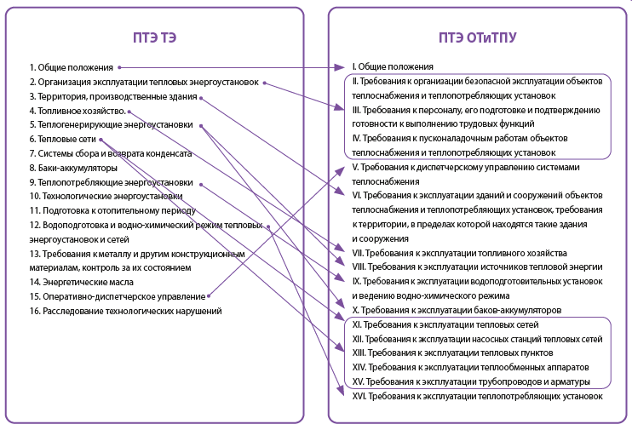
Северо-Западное управление
Ростехнадзора
Структура Правил
Полностью его можно прочитать в журнале «Промышленная безопасность» № 4, 2025.
Слайд 6

Slide 7
Северо-Западное управление
Ростехнадзора
Уточнения установленные Правилами технической эксплуатации объектов теплоснабжения и теплопотребляющих
Эксплуатирующие организации — организации независимо от форм собственности и ведомственной принадлежности, индивидуальные предприниматели и физические лица, осуществляющие эксплуатацию объектов теплоснабжения и (или) теплопотребляющих установок, а также выполняющие работы (услуги), связанные с их: обслуживанием; диспетчерским управлением систем теплоснабжения; диагностированием; ремонтом; техническим перевооружением; реконструкцией; консервацией; наладкой и испытаниями, ведением документации.
В отношении опасных производственных объектов требования настоящих ПТЭ ОтиТПУ распространяются только в части требований, не предусмотренных законодательством Российской Федерации о промышленной безопасности.
Слайд 7

Slide 8
Северо-Западное управление
Ростехнадзора
    Новое в ПТЭ ОтиТПУ
Введено обязательное положение о технической политике организации
Введено хранение документации в электронном виде
Уточнены требования к подготовке персонала
Устранены дублирующиеся требования по охране труда и пожарной безопасности
Введены требования к диспетчерскому управлению системами теплоснабжения
Введен обязательный автоматизированный мониторинг
Разрешено применение новых материалов и технологий
Добавлено 11 приложений с регламентами испытаний оборудования, нормами расхода воды и порядком пуска систем по видам оборудования
Слайд 8

Slide 9
Северо-Западное управление
Ростехнадзора
  Действия организаций, эксплуатирующих теплопотребляющие установки в свете новых требований
С 1 сентября 2025 года:
Корректировка документации для успешной оценке обеспечения готовности к отопительному периоду,
С 1 сентября 2025 года по 1 сентября 2027 года:
Восстановление проектной документации.
До 1 сентября 2030 года:
Цифровизация документации.
Обеспечение доступа к информации для теплосетевых организаций.
Слайд 9

